Slide 1
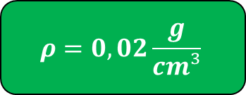
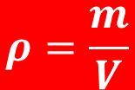
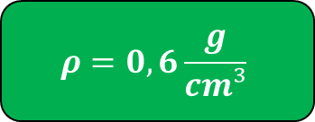
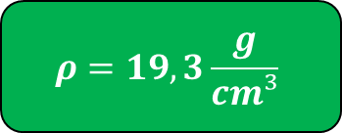
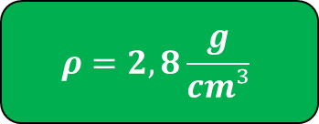
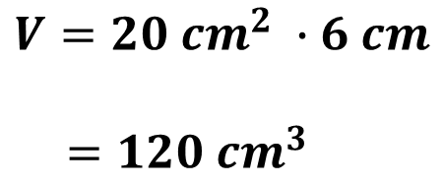
Dichte und Masse
Bestimmung der Masse
Beispiel
Volumen
$$V=G ∙h$$
Styropor
$$ρ=0,02\frac{g}{cm³}$$
mit
$$G=20 {cm}^{2}$$
$$m=2,4g$$
c = 6 cm
mit
$$h=c=6 cm$$
Holz
$$ρ=0,6\frac{g}{cm³}$$
b = 5 cm
a = 4 cm
$$V=20 {cm}^{2} ∙6 cm$$
$$=120 {cm}^{3}$$
$$m=72g$$
Granit
$$ρ=2,8\frac{g}{cm³}$$
$$Dichte=\frac{Masse}{Volumen}$$
$$m=336g$$
$$m=ρ∙V$$
$$ρ=\frac{m}{V}$$
$$⟺$$
Gold
$$ρ=19,3\frac{g}{cm³}$$
$$m=2316g$$

